Slide 1
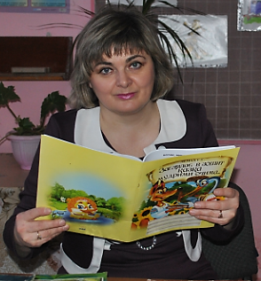

Демах Світлана Степанівна вчитель початкових класів, заступник директора з навчально-виховної роботи
Така дісталася вже нам робота:
Є в ній і радість, та є й турбота,
Є вічний пошук, безсонні ночі,
Та гріють душу дитячі очі!

Slide 2
П о р т ф о л і о в ч и т е л я – це…
П – педагогічні інновації
О – освітні маршрути
Р – робота над собою
Т – технології навчання
Ф – фінансування результатів
О – оцінка власних досягнень л – любов до професії
І – імпульс до активності о – об’єктивний погляд на себе

Slide 3
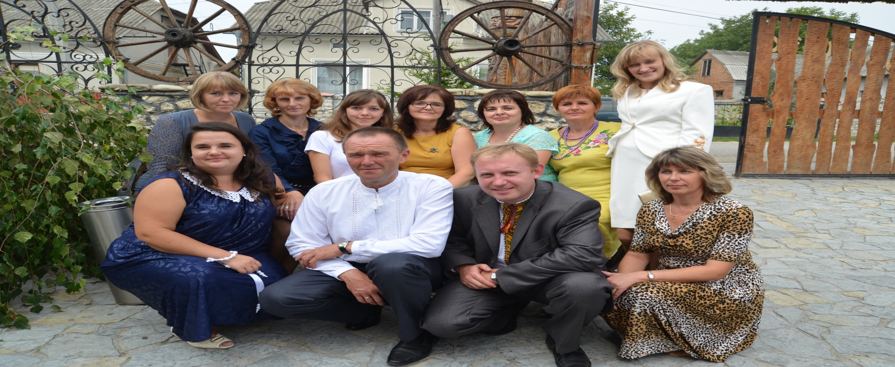

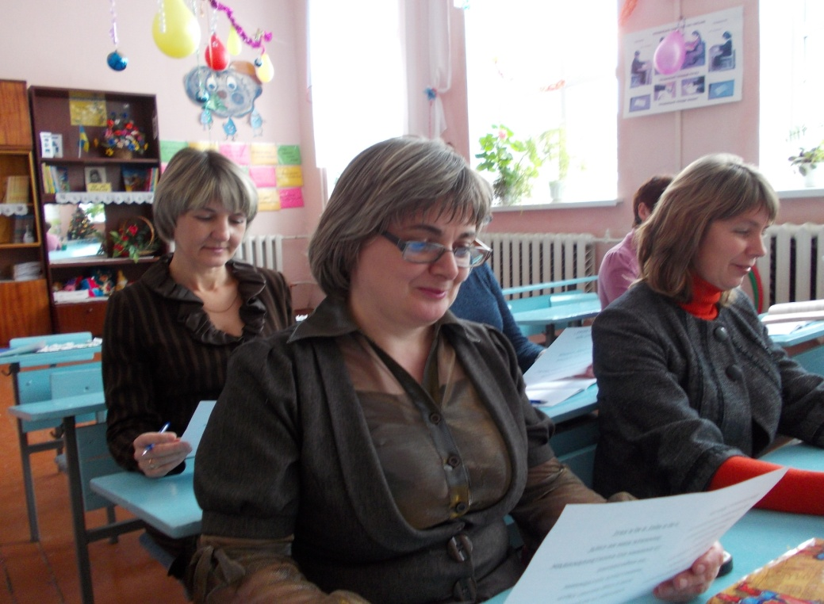
Школа в нас 1-ша, класи – як палати.
Вчителі – всі конкурсанти, а учні стипендіати!
Вчителі наші – люди прекрасні,
А наша школа – ніби весна.
Живе тут пісня, легенда і казка.
Кращої школи на світі нема .

Slide 4
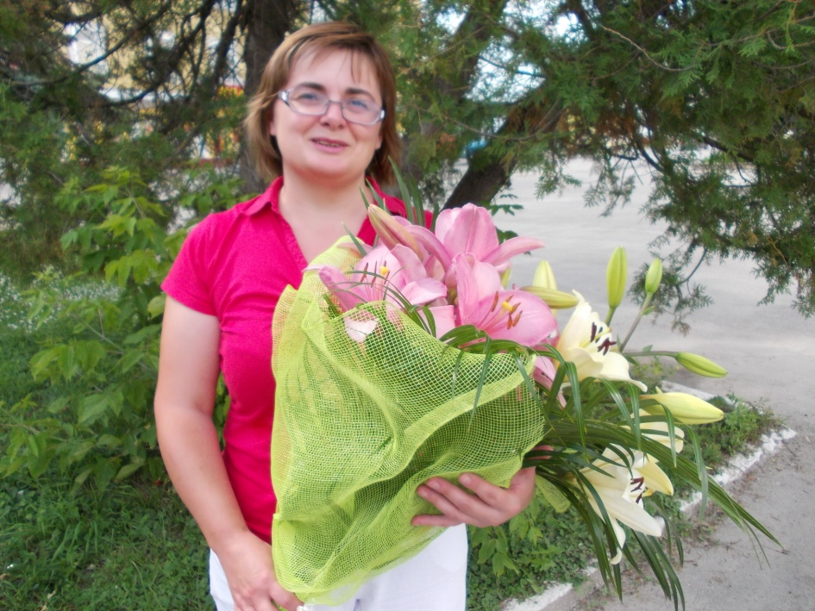
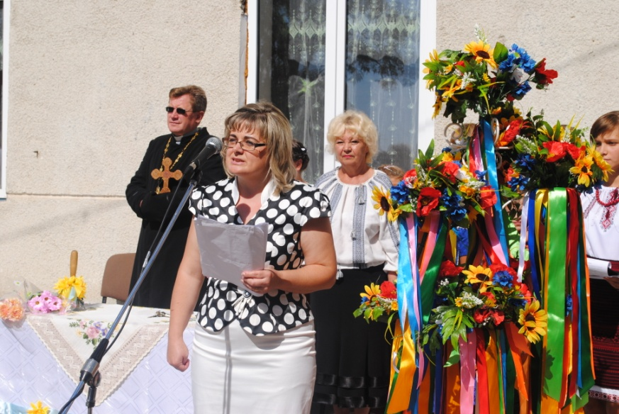
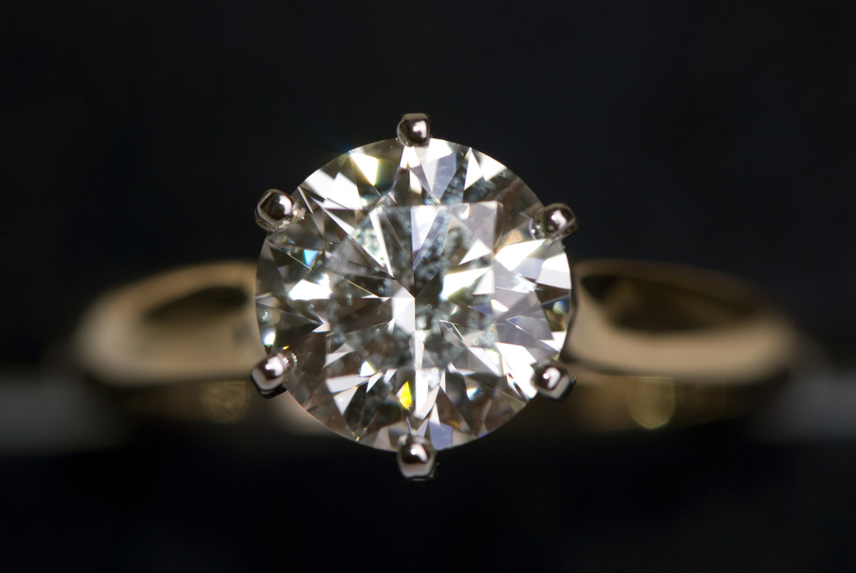
Освіта: вища
Закінчила:
Чортківське педучилище, вчитель початкових класів;
Тернопільський державний педагогічний інститут, вчитель початкових класів і образотворчого мистецтва;
Тернопільський національний педагогічний університет ім.В. Гнатюка, вчитель англійської мови та зарубіжної літератури
Стаж роботи: 20 років
Кваліфікаційна категорія: спеціаліст вищої категорії, старший вчитель
Про себе.

Slide 5
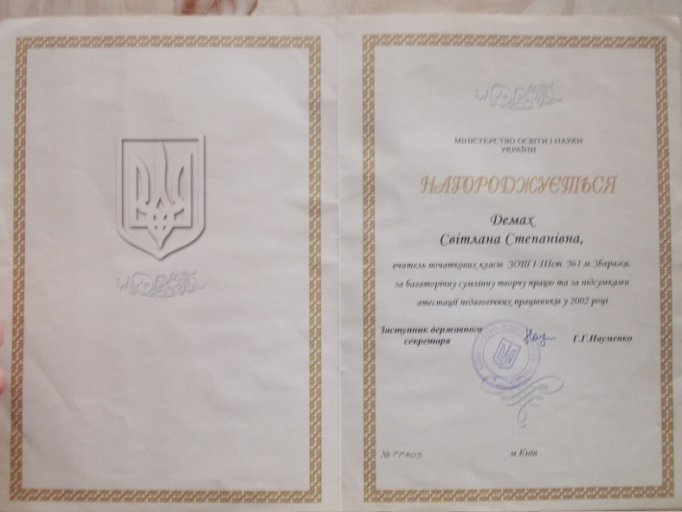
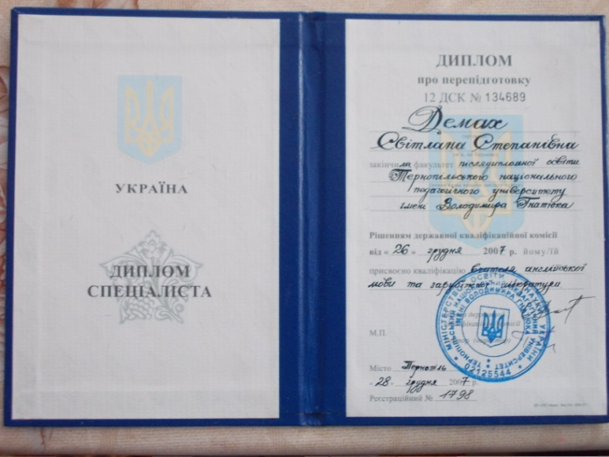
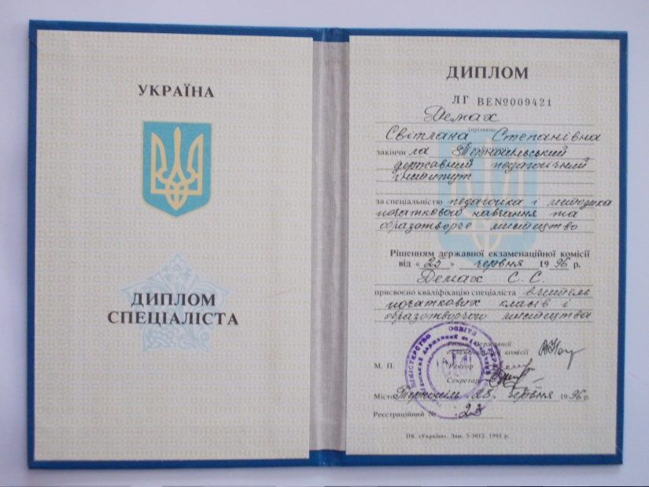
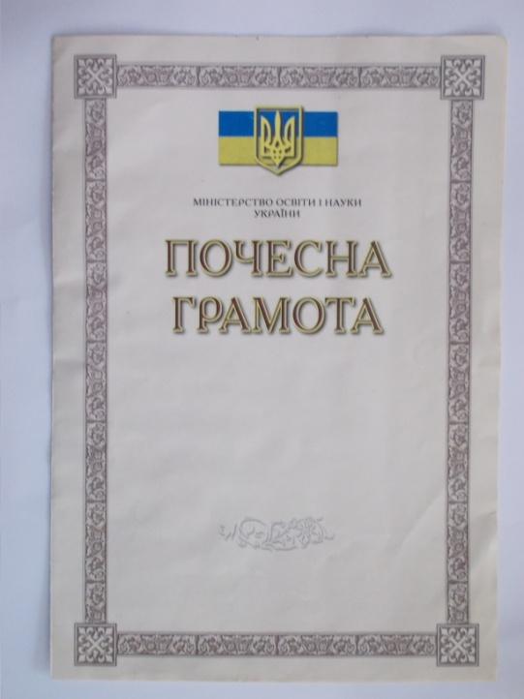
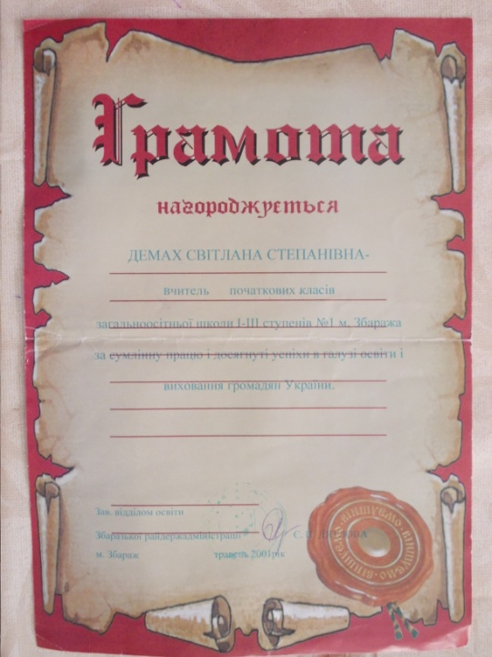
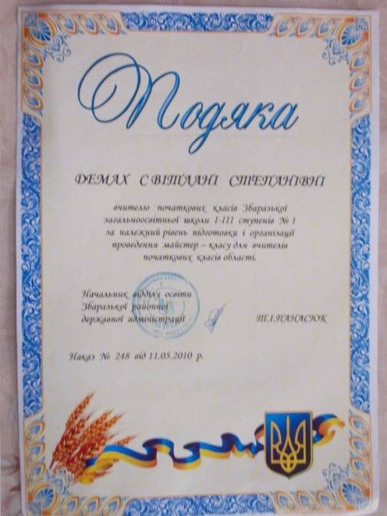
МОЇ ДИПЛОМИ:
МОЇ НАГОРОДИ:

Slide 6
Курси підвищення кваліфікації: з 17.01 – 28.02.2013р., Тернопільський обласний комунальний інститут післядипломної педагогічної освіти

Slide 7
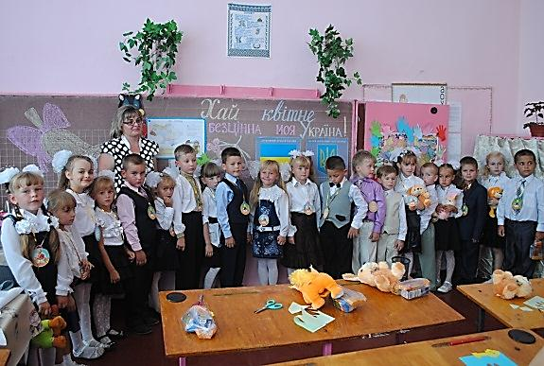
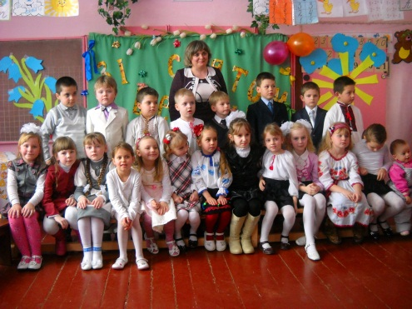
Мій клас
Я щоранку заходжу в клас.
На дитячих обличчях – усміх.
Що я варта, діти, без вас?
Ви – натхнення моє, мій успіх.
Щоб любові вогонь не згас,
Щоб віддати дітям серце і душі
Я щоранку захожу в клас:
Я вчитель. Я вчити мушу!

Slide 8
«Робота в групах»
«Робота в парах»
«Мозковий штурм»
« Рольова гра »
« Мікрофон »
«Метод ПРЕС »
«Коло ідей»
«Акваріум»
«Закінчити речення»
«Асоціативний кущ»
Інтерактивні
методи навчання:

Slide 9
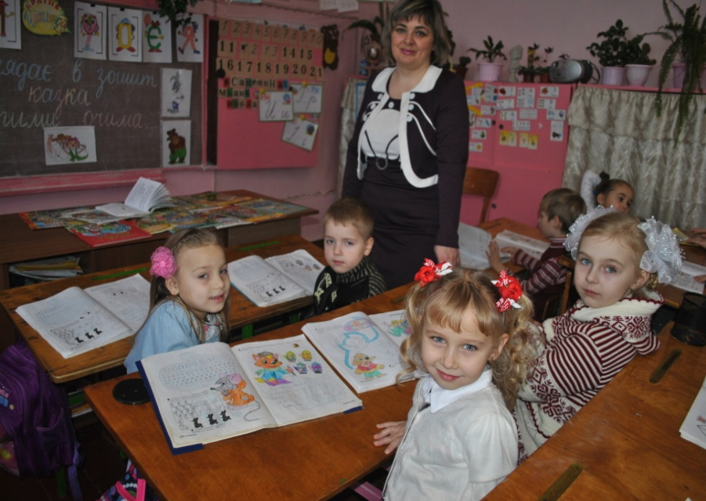
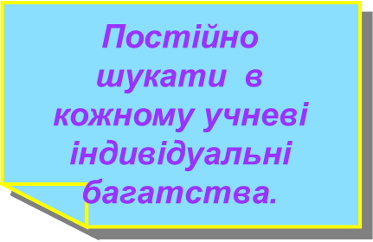
КОДЕКС ЧЕСТІ ВЧИТЕЛЯ
Планувати
і впроваджувати нові системи,
форми і методи роботи.
Створювати умови для максимального розвитку здібностей учнів.
Мати свій особистий стиль,щоб кожен урок не був схожий на інший.
Дотримуватись вимог до мовлення та правил спілкування.

Slide 10
Робота з батьками
Вивчення сімей учнів:
спостереження,анкетування, вивчення родинних коренів.
Батьківський всеобуч:
бесіди групові та індивідуальні консультації,лекції, відкриті навчальні заняття та заходи, виставка дитячих робіт та їх аналіз.
Спільна робота:
загально шкільні збори, класні збори, спільні свята,громадські справи.

Slide 11
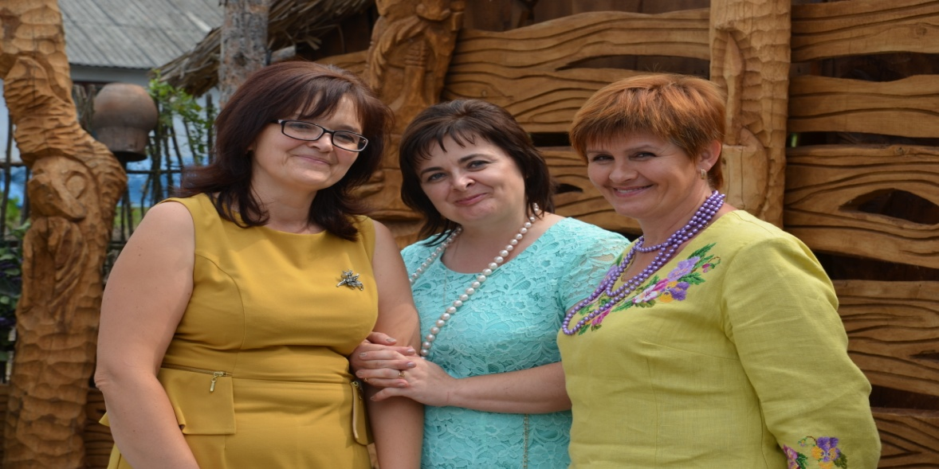
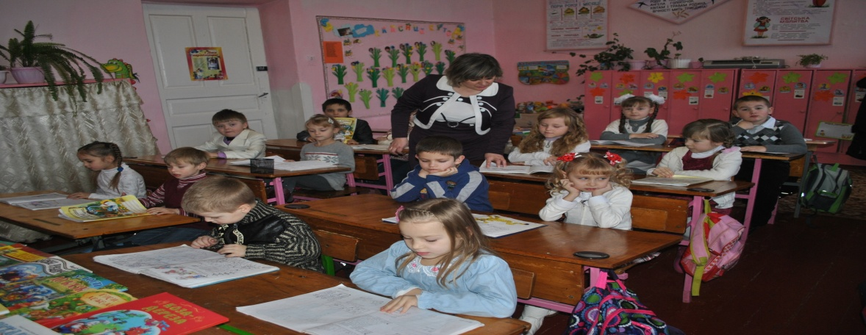
Життєве кредо:
«Віддай людині крихітку себе. За це душа наповнюється світлом».
Л.Костенко
Педагогічне кредо:
Бажання, діяльність, наполегливість, впевненість у собі – успіх.
Проблема, над якою працюю:
«Використання усної народної творчості як ефективного засобу навчання і виховання молодших школярів»

Slide 12
Методична робота
Відкритий урок з навчання грамоти і з «Написання рядкової букви «Щ», складів, слів з нею. Розвиток зв’язного мовлення.
Поглиблення поняття про загадки.
березень
2009 р.
квітень
2010 р.
березень
2011 р.
лютий
2013 р.
лютий
2013 р.
червень
2013 р.
серпень
2013 р.
грудень
2013 р.
12.01
2014
27.02
2014
Майстер-клас «Розвиваємо творче мислення у школярів».
Майстер-клас «Тарасове перо»
Фестиваль педагогічних ідей
Майстер-клас «Розвиток комунікативних здібностей у школярів початкових класів».
Майстер-клас на тему: «Впровадження Держстандарту початкової загальної освіти»
Виступ на тему «Основні новації в навчальній програмі з математики згідно державного стандарту початкової загальної освіти.»
Відкритий урок «Математичні Андріївські вечорниці»
Представлення досвіду: «Використання усної народної творчості, як ефективного засобу навчання і виховання молодших школярів»
Майстер-клас на тему: «Розвиток мовленнєвих компетентностей у школярів початкових класів»

Slide 13
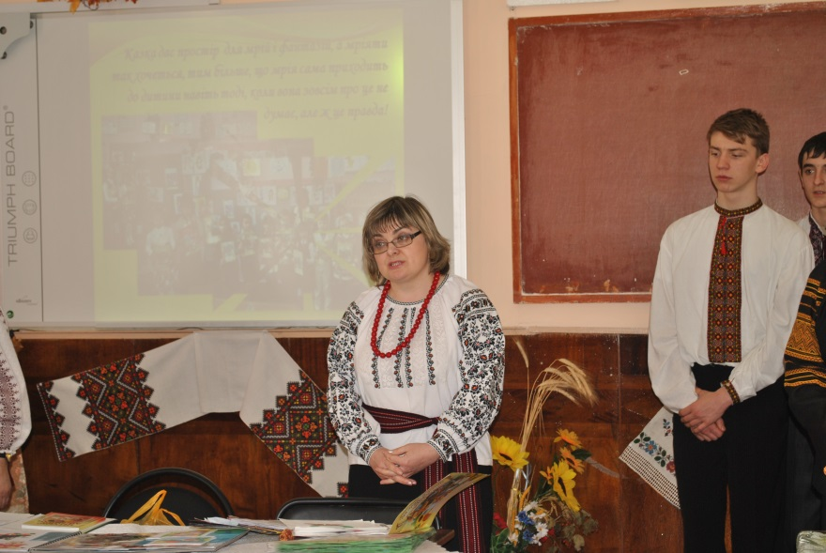
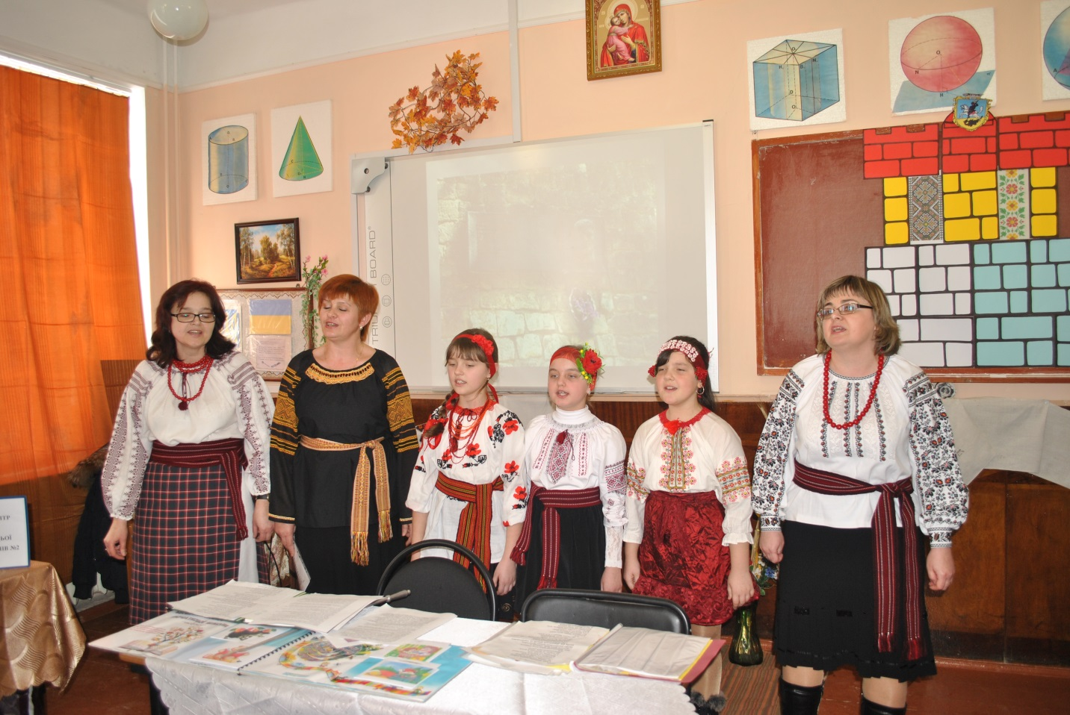
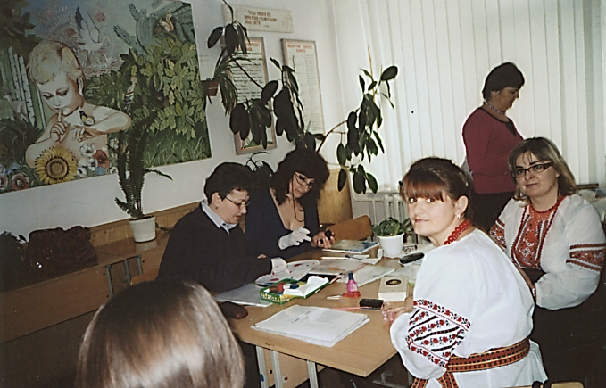
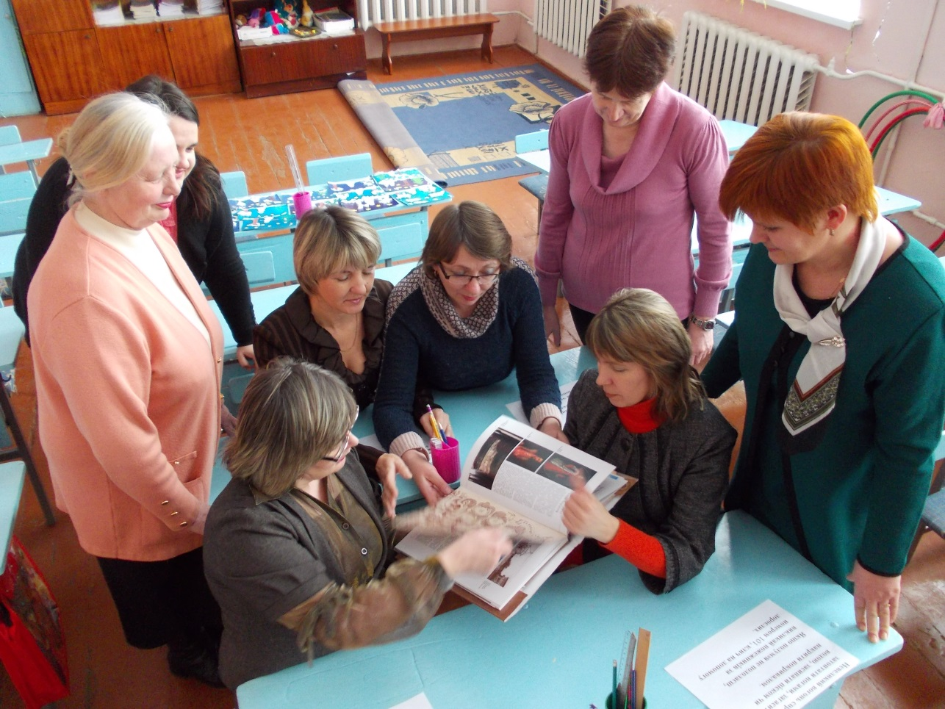
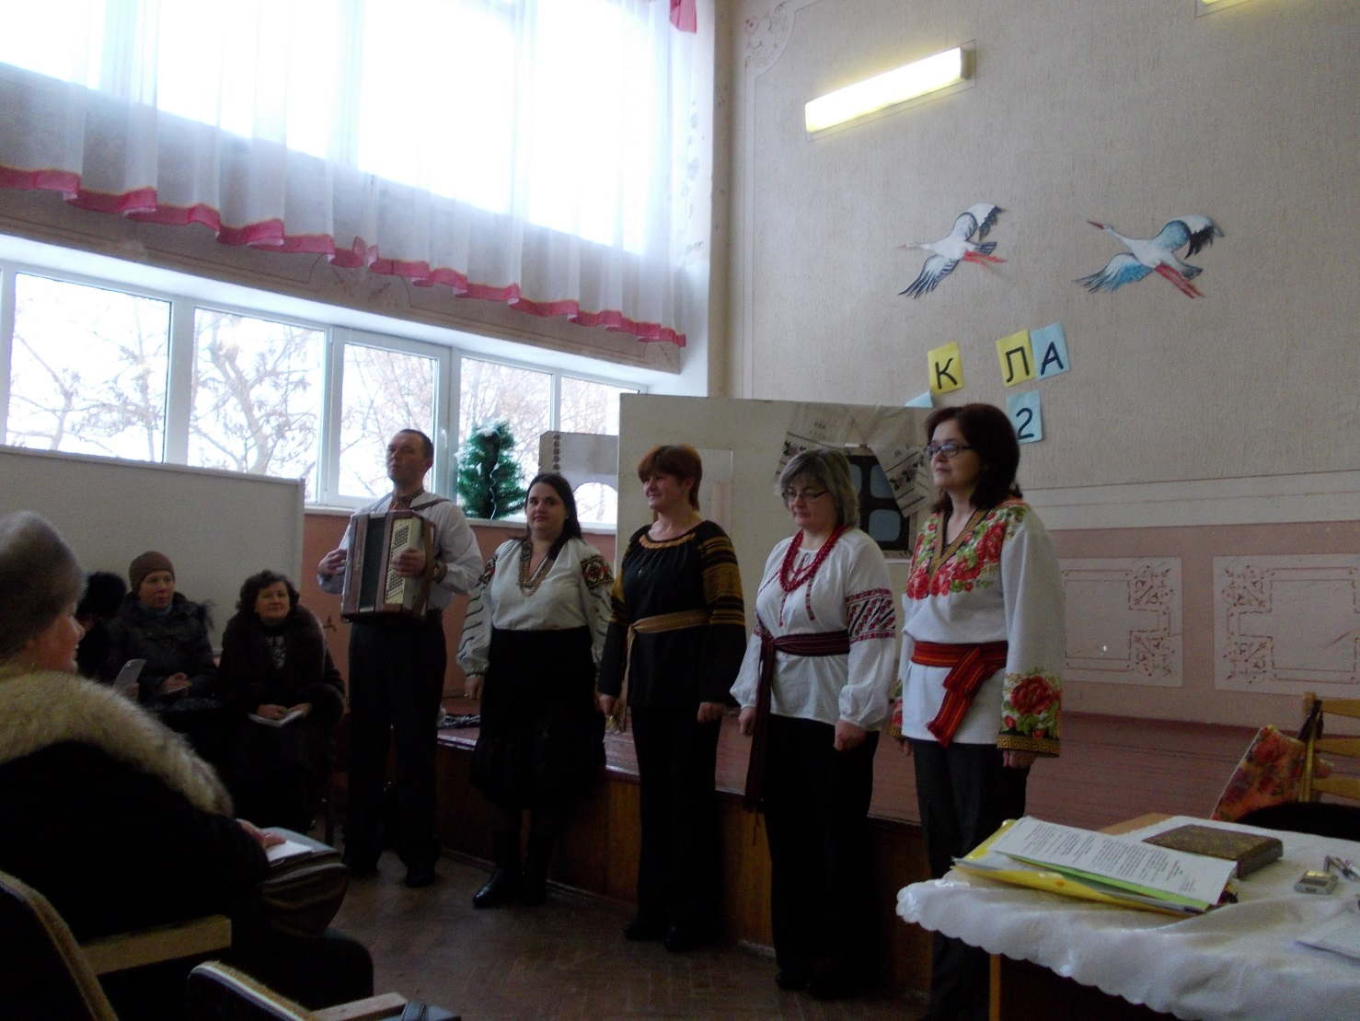
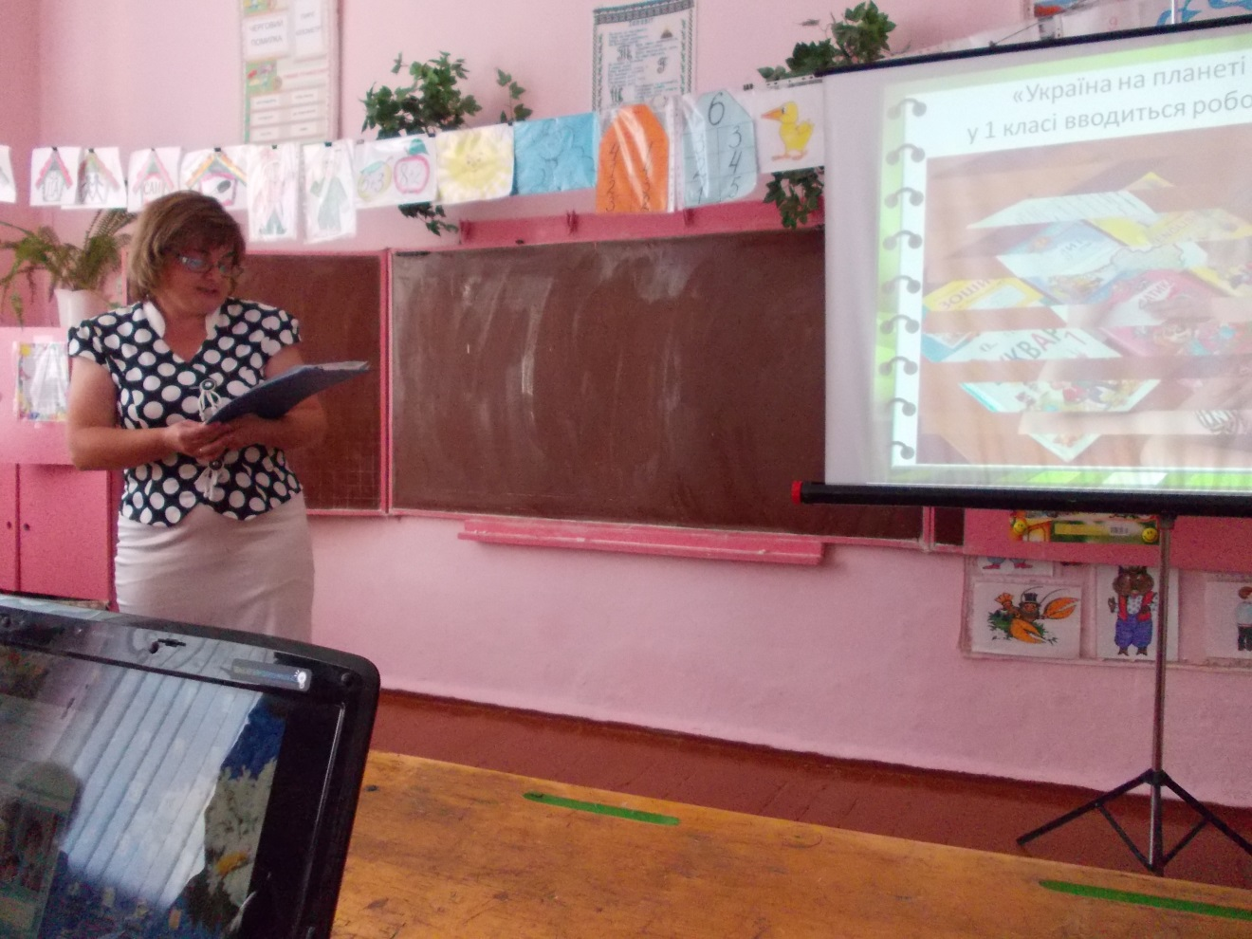
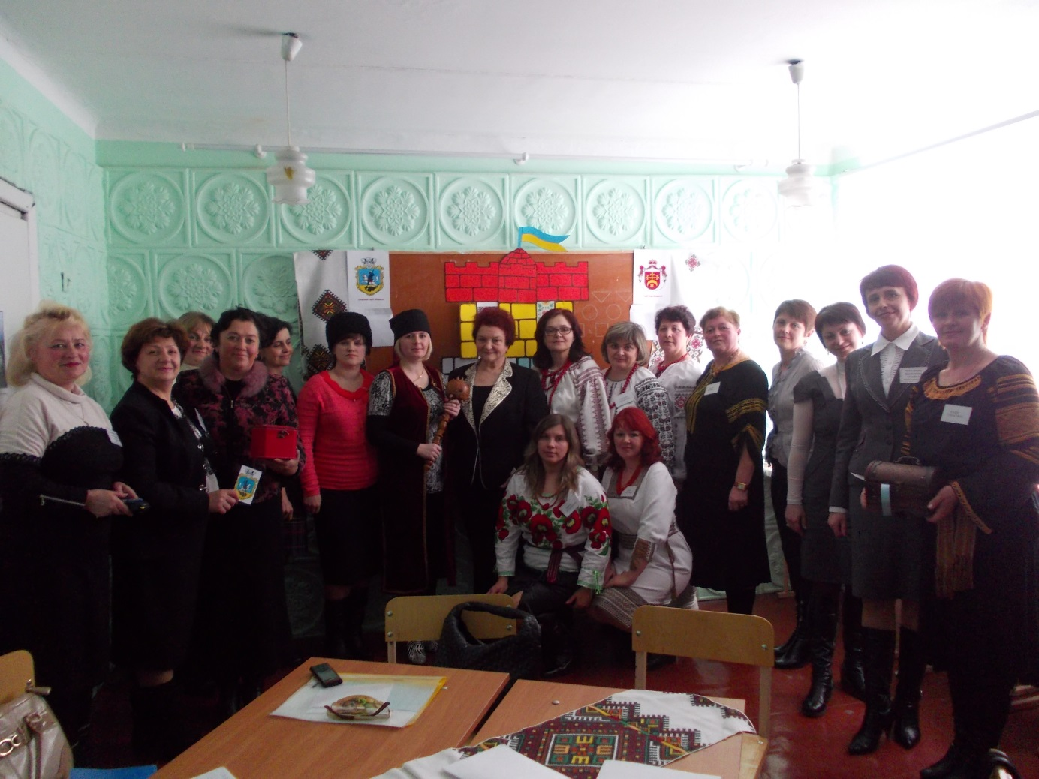

Slide 14
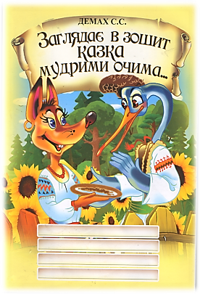
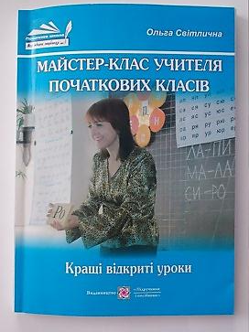
Мої публікації:

Slide 15
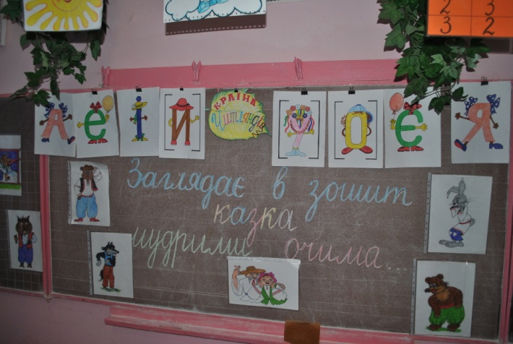
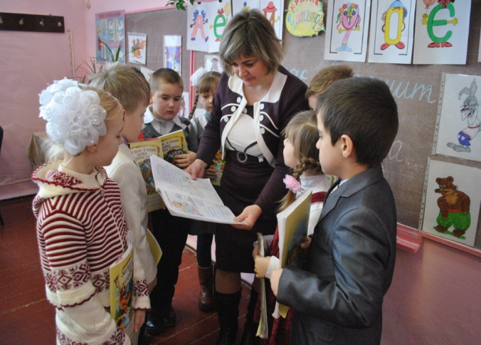

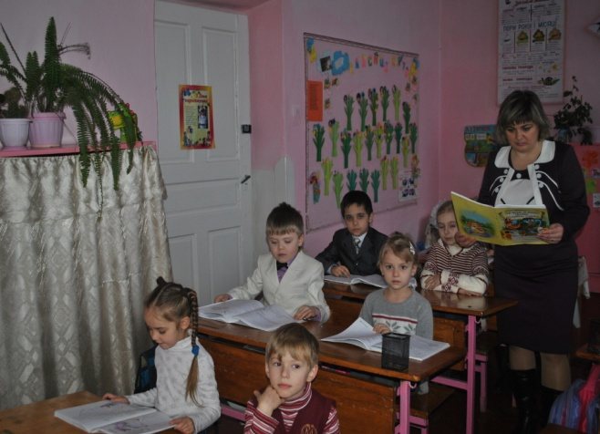
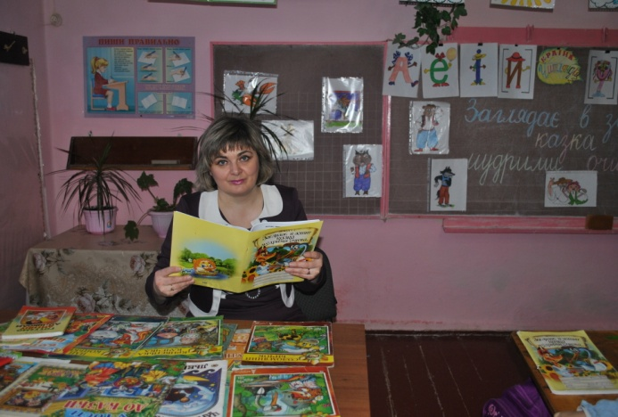
Заглядає в зошит казка, мудрими очима…

Slide 16
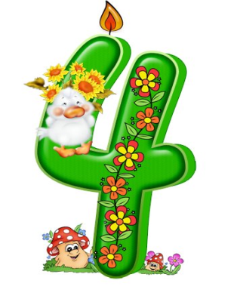
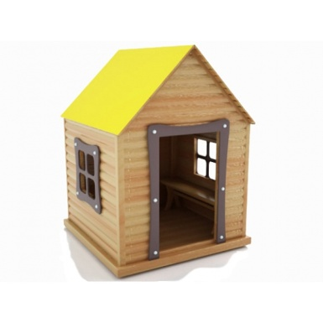
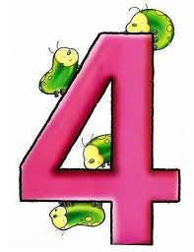
Математика в прислів’ях і приказках
Число чотири позначає життєвий цикл людини (дитинство, юність, зрілість, старість), існує чотири стани видимого буття (ранок, день, вечір, ніч; весна, літо, осінь, зима).
Існує також чотири сторони світу, що утворює горизонтальну модель світу. Символізм числа чотири походить від символізму квадрата та хреста з чотирма кінцями. Простір і час зімкнулися в четвірці. Тому в народній творчості позначає:
· добру обізнаність у справі (підкований на всі чотири ноги, кований на всі
чотири копита);
· замкнений простір, ізольованість (у чотирьох стінах);
Заробив в пана плату:
з чотирьох дощок хату.
· рух за бажанням, у будь-якому напрямі (на всі чотири сторони, на всі чотири боки, на всі чотири вітри);
· конфіденційність (на чотири ока) тощо.
Кінь на чотирьох, та й то спотикається.
Поможе чотири дошки і васильків трошки.

Slide 17
Навчання грамоти. Письмо( фрагмент уроку )
    Тема. Письмо малої букви щ. Написання складів, слів. Розвиток зв'язного мовлення. 1 клас
      Мета. Вчити написати малу літеру щ. Закріплювати уміння виконувати звуковий аналіз слів, виконувати мовні завдання. Розвивати зв'язне мовлення. Виховувати любов до рідного слова.
  Тип уроку. Комбінований.
        Обладнання. Дидактичний матеріал, таблиці, ілюстрації до казок «Лебідь, Щука і Рак» «Котик і Півник», зошит із друкованою основою за ред. Я. Ф. Морської, 3. П. Променюк. Навчання грамоти. Тернопіль: Мальви, 2008.
  Перебіг уроку
.Організація класу до уроку.
        Учитель. Ранок! Сонце в небі прокидається.
        Діти. Наш клас із гостями вітається. Добрий день!
        Учитель. Доброго дня я зичу тому, хто прийшов працювати до класу.
        Діти. Чому?
        Учитель. Бо люблю я людей і свій клас! Діти. Чому?
        Учитель. Бо чекаю любові та плідної праці! Діти. Ми любимо працю і будемо старатися!
        .Актуалізація опорних знань учнів. Постановка проблеми. Відгадування загадки.
        Він скрізь: у полі і в саду, А в дім не попаде. І я тоді лиш з дому йду, Коли вже він не йде. (Дощ)
        Вимовте послідовно звуки у слові дощ.
        Скільки звуків у цьому слові? Чому?
        Скільки букв у цьому слові? Чому?
        Зіставляння букв.
        Буква Щ сказала Ш:
        — Ти стрибала як лоша.
        Я на тебе дуже схожа,
        Хоч стрибати так не можу...
        А відгадка тут проста:
        Я — з хвостом, ти — без хвоста.
        До якої ще букви подібна буква «ща»? («Це».)

Slide 18
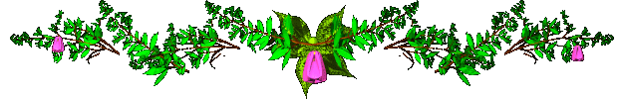



усна народна творчість
Презентацію підготувала
вчитель початкових класів
Збаразької ЗОШ І-ІІІ ст. № 1
Демах С.С.

Slide 19


ЗАГАДКИ
        ДОТЕПНЕ ЗАПИТАННЯ АБО ВИСЛІВ, В ЯКОМУ НАЗИВАЄТЬСЯ НЕ САМ ПРЕДМЕТ, А ПОДІБНИЙ ДО НЬОГО ЗА ІСТОТНИМИ ОЗНАКАМИ.
Я ВАМ НЕЮ НАТЯКАЮ,
НЕЮ ДУМАТЬ СПОНУКАЮ,
ЩОБ КМІТЛИВИЙ ВРАХУВАВ,
ЩОБ Я В НЕЇ ПРИХОВАВ,
ВАС МОРОЧАЧИ НАВМИСНЕ,
І ТОДІ ВІДГАДКА ЗБЛИСНЕ.
Дмитро Білоус
А ЯКІ ЗАГАДКИ ЗНАЄТЕ ВИ?

Slide 20



лічилки
КОРОТКІ РИМОВАНІ ВІРШІ, ПРИЗНАЧЕНІ ДЛЯ РОЗПОДІЛУ РОЛЕЙ ТА ВИЗНАЧЕННЯ ПОСЛІДОВНОСТІ УЧАСТІ ДІТЕЙ У ГРІ.
ВИЙШЛА ОЛЯ НА СТЕЖИНКУ,
ЗАГУБИЛА ТАМ КОРЗИНКУ,
А В КОРЗИНЦІ – ПАЛЯНИЦЯ,
ХТО З’ЇВ - ТОМУ ЖМУРИТЬСЯ.
КОТИЛАСЯ ТОРБА
З ВИСОКОГО ГОРБА,
А В ТІЙ ТОРБІ –
ХЛІБ-ПАЛЯНИЦЯ.
КОМУ ДОВЕДЕТЬСЯ –
ТОЙ БУДЕ ЖМУРИТЬСЯ.
РОЗКАЖИ СВОЇ ЛІЧИЛКИ ЯКІ ЗНАЄШ !

Slide 21
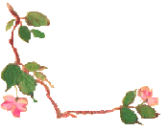

ПІСНІ
НЕВЕЛИКИЙ ПОЕТИЧНИЙ ТВІР, ЩО МАЄ
КУПЛЕТНУ ПОБУДОВУ Й ПРИЗНАЧЕННЯ ДЛЯ СПІВУ.
ОБРЯДОВІ
НАРОДНІ
ПІСНІ
ПОБУТОВІ
ЕПІЧНІ
ЯКУ ПІСНЮ ТИ МОЖЕШ ЗАСПІВАТИ?

Slide 22
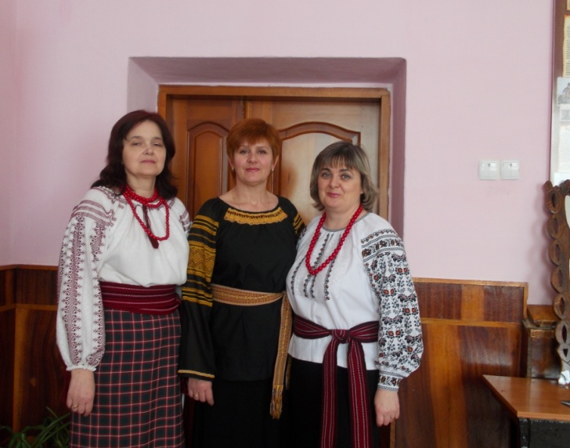
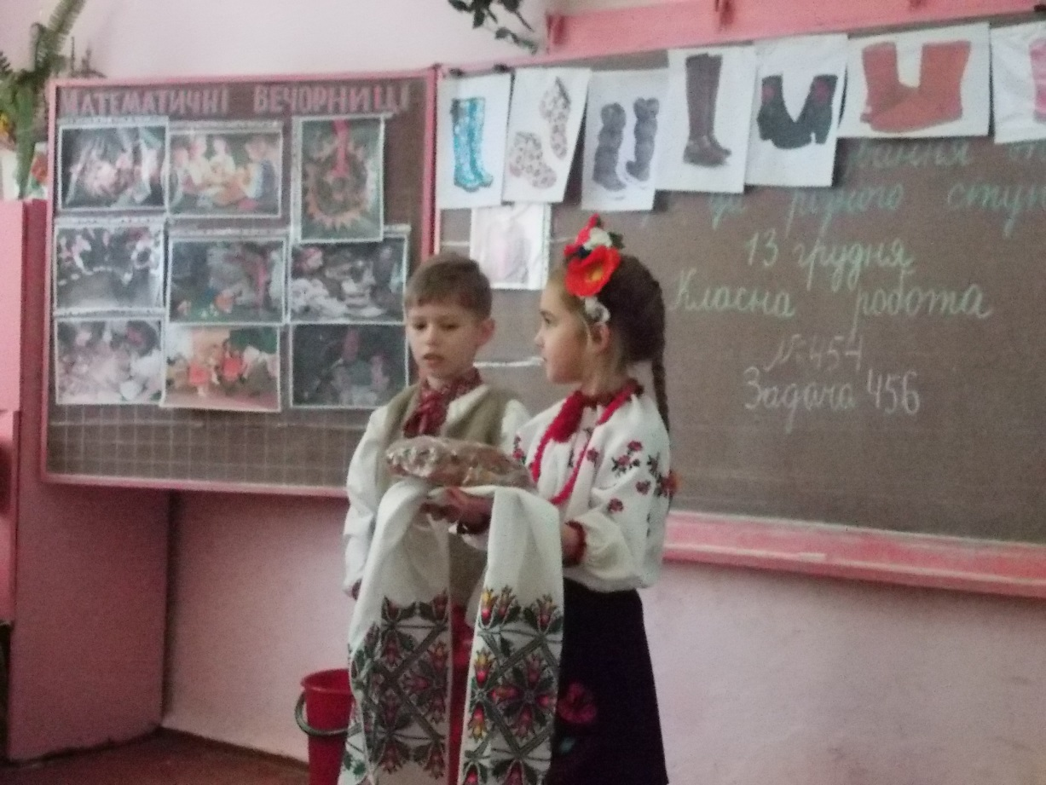
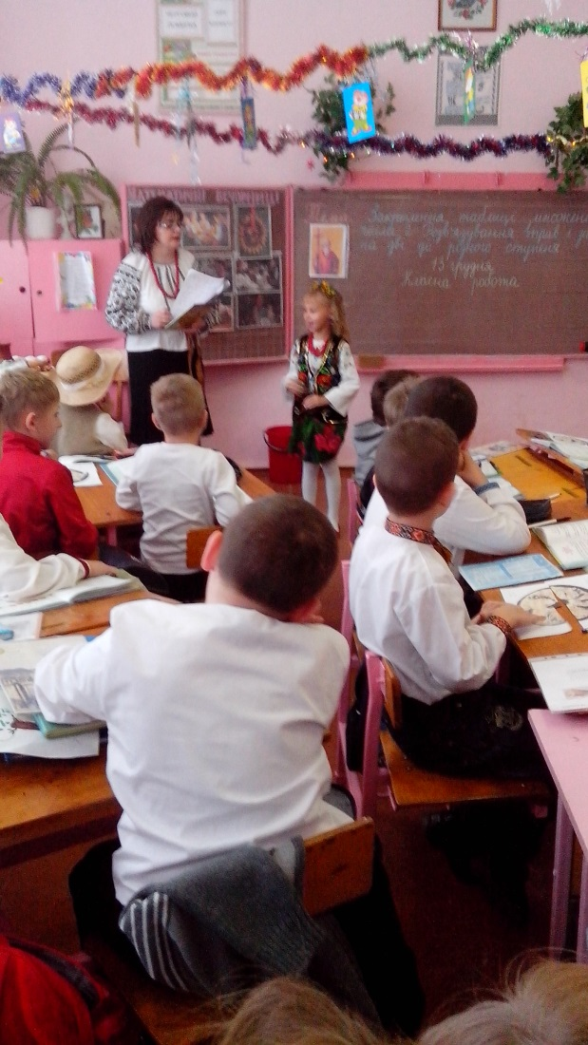
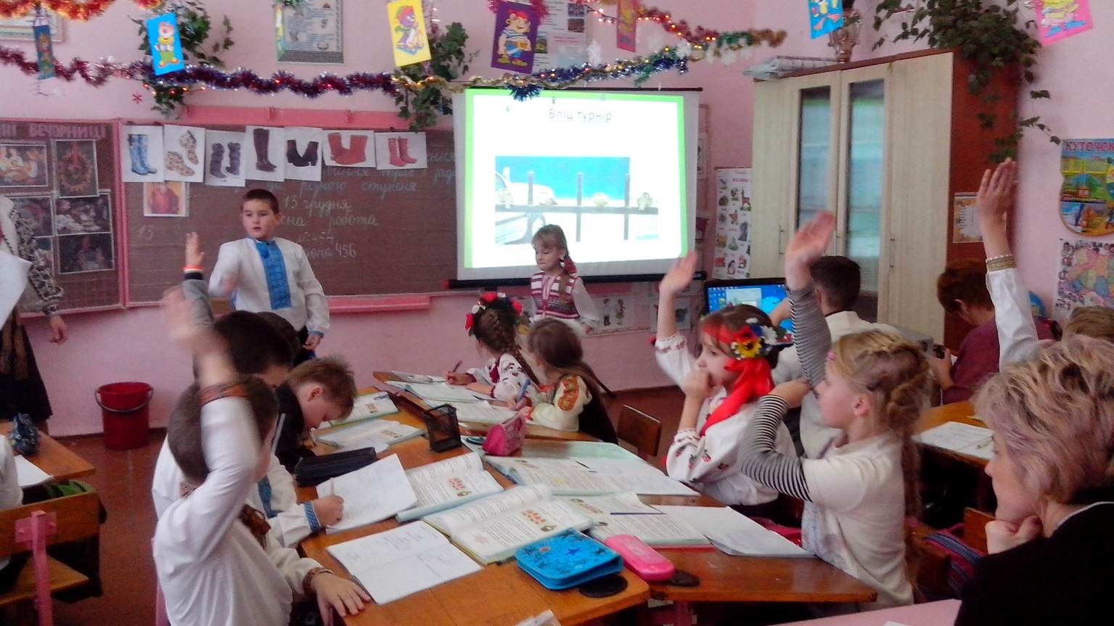
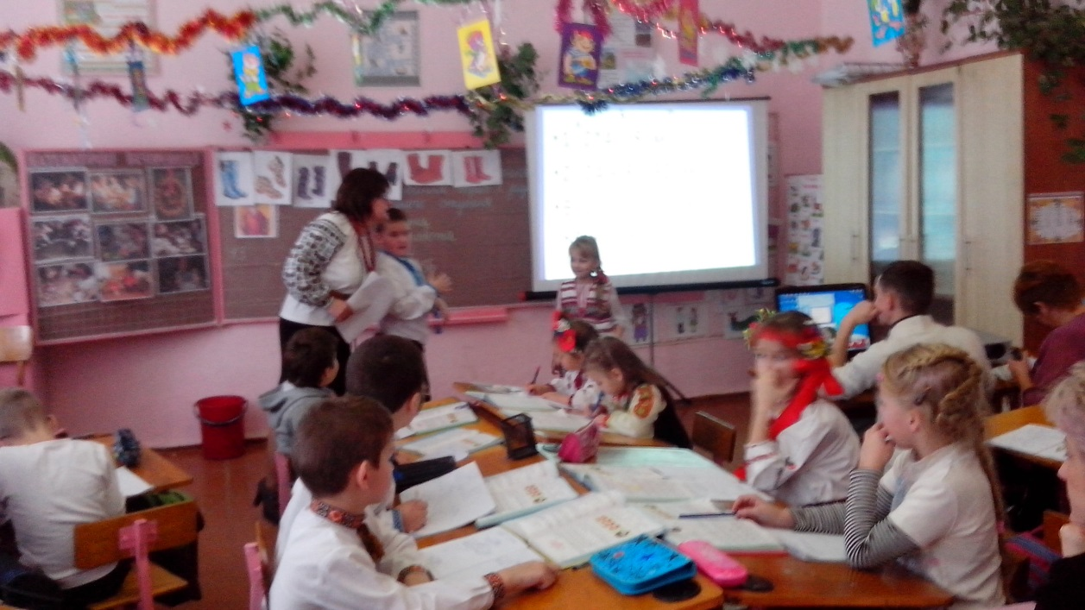
Відкриті уроки
“ Математичні Андріївські вечорниці ”

Slide 23
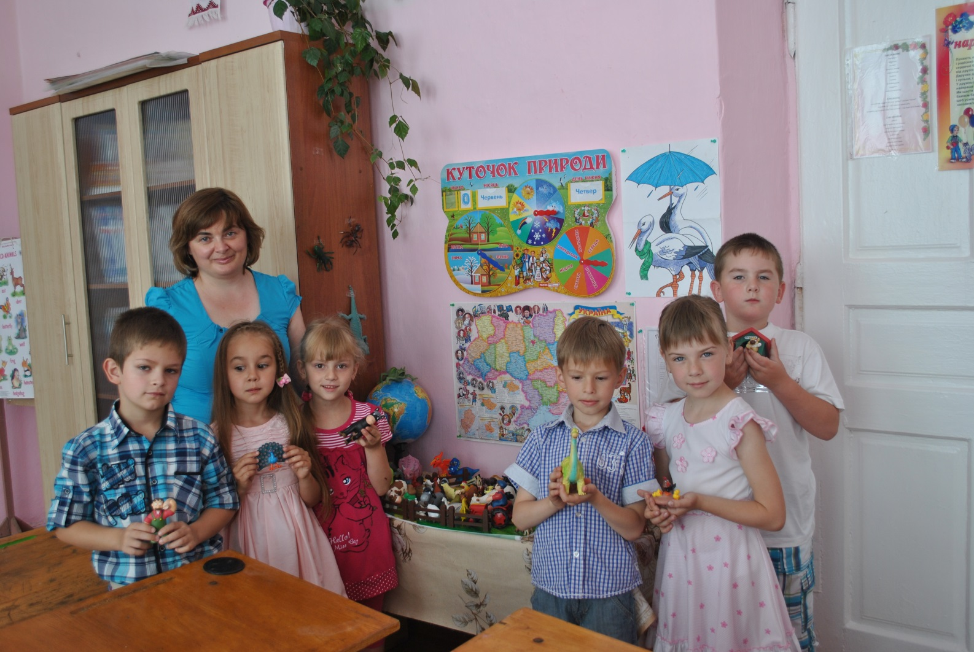
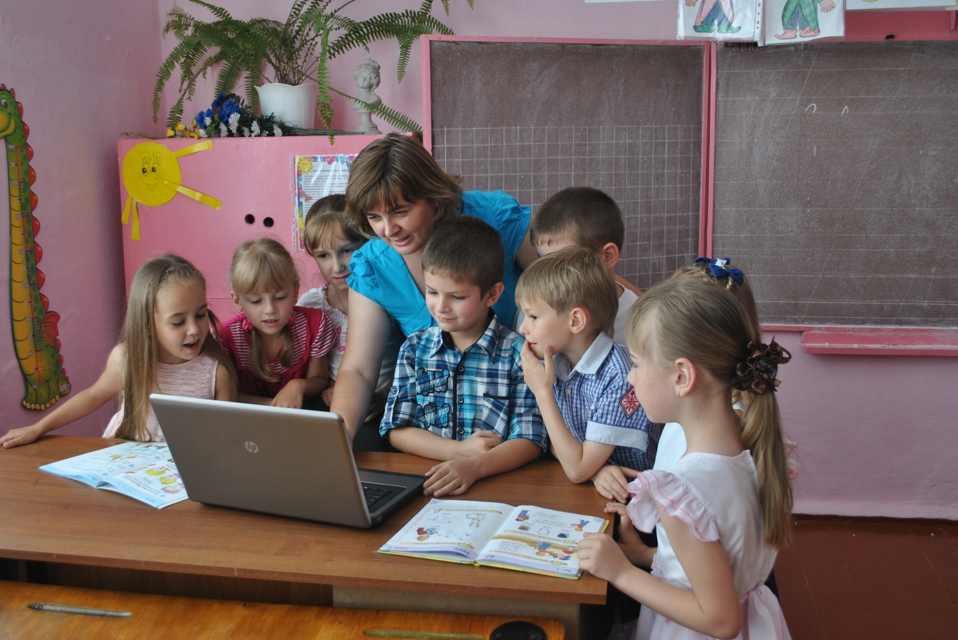
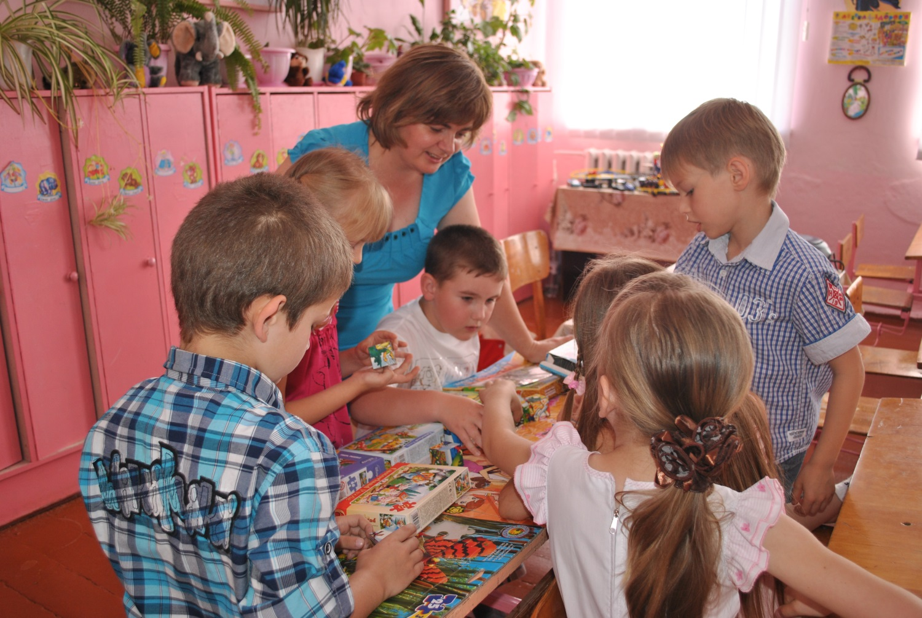
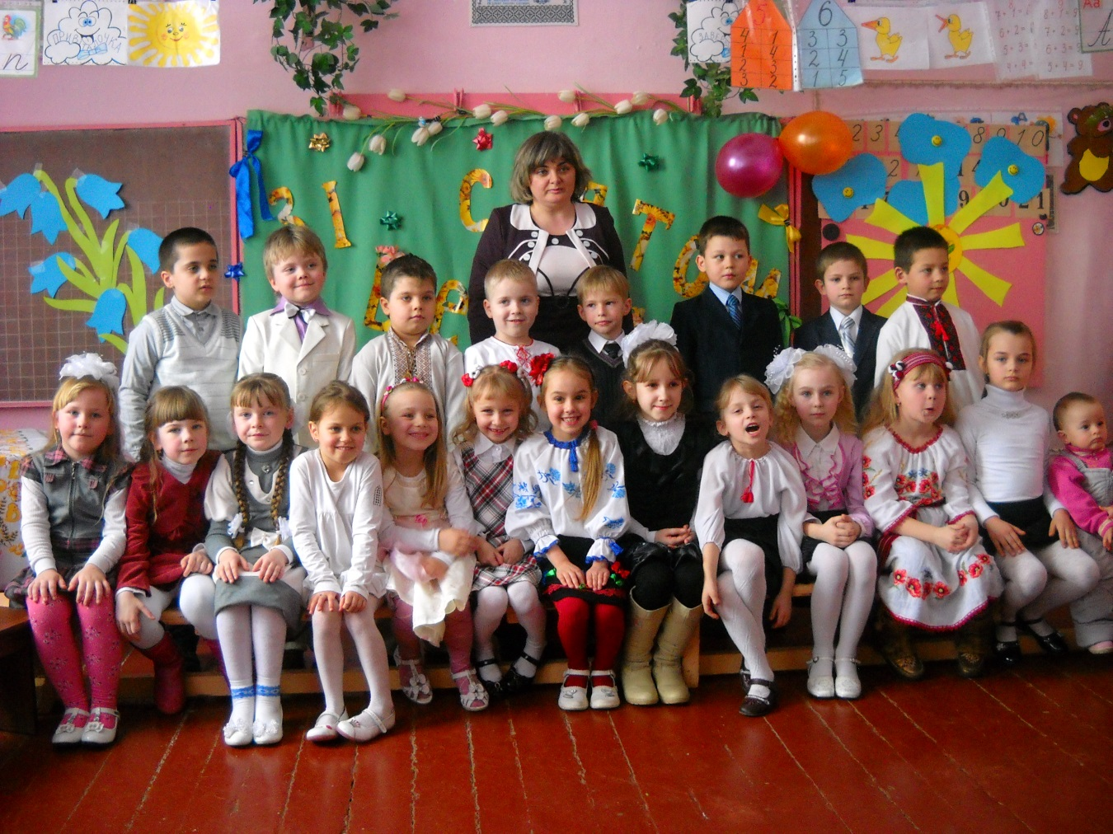
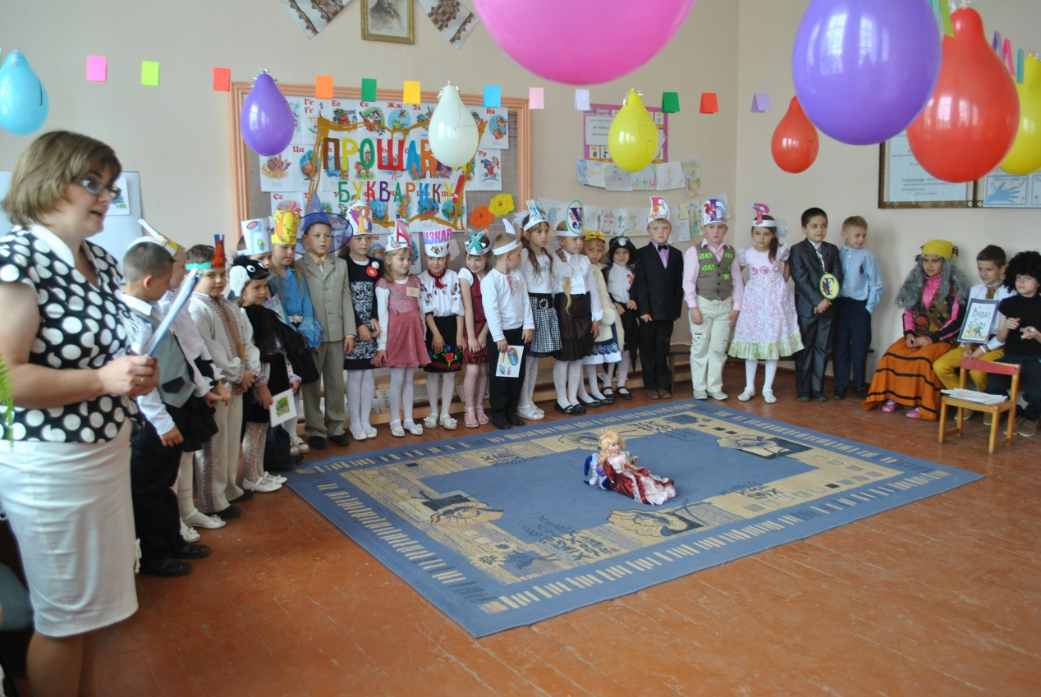
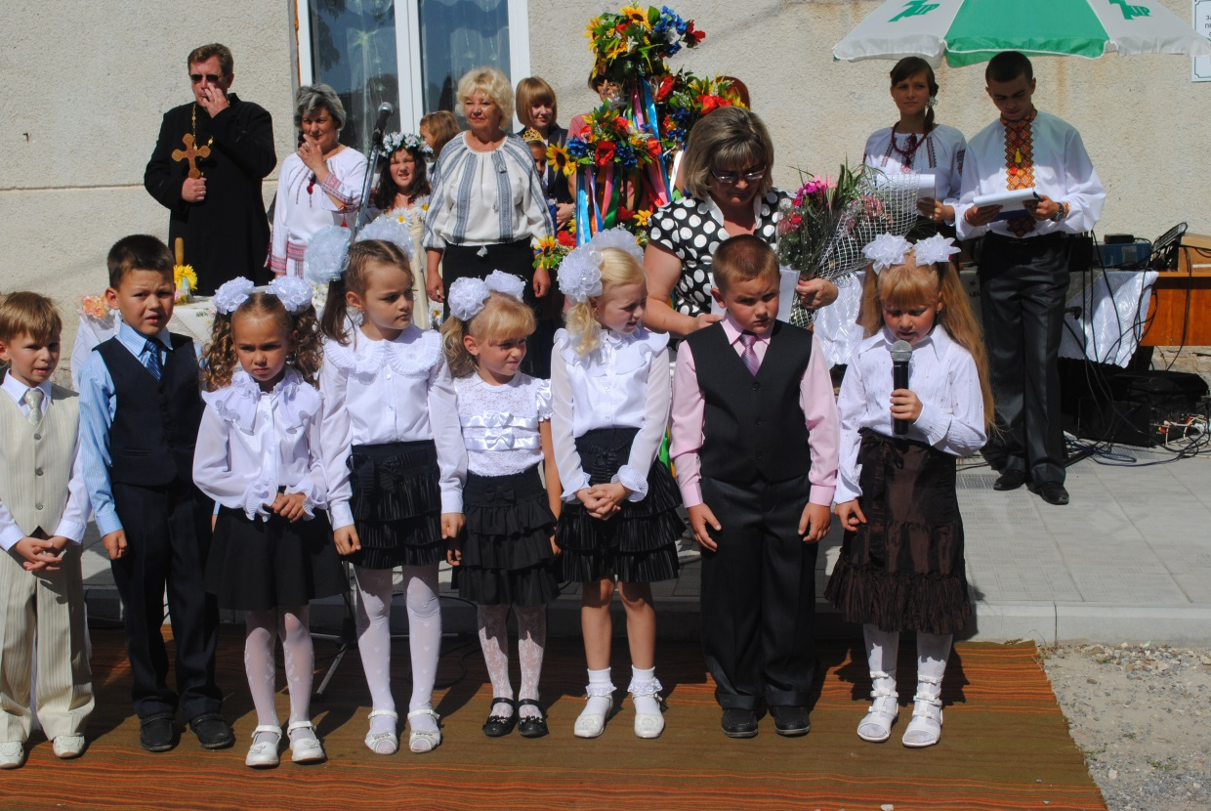
Люблю я школу, дітей і роботу, знаходжу в них радість, і біль, і турботу, і щастя, й проблеми і забуття, і вічний пошук – стимулу життя.

Slide 24
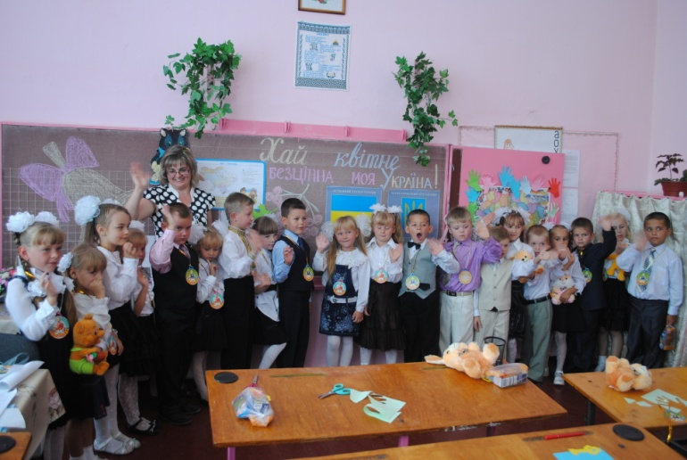
Чубчики і бантики, ясні оченята,
Ви наша романтика , хлопчики й дівчатка.
З вами наша доля завжди нерозлучна, ви наші квіти, ви наші – учні.
Початкова школа - це перша сходинка, на яку стають маленькі школярі, піднімаються все вище і вище на шляху до знань. Спогади про вчителів, про шкільних друзів, про веселі перерви, свята, екскурсії, різні конкурси повинні все життя зберігатися в їхніх серцях, і зігрівати вже дорослих, що досягнули чогось у житті.
На вчителях лежить особлива відповідальність за успішне шкільне майбутнє маленьких учнів.
Бажаю всім успіху та дякую за увагу.
Щиро ваша Світлана Степанівна Демах !!!

